Slide 1
ROKIŠKIO RAJONO SAVIVALDYBĖS SMULKAUS IR VIDUTINIO VERSLO PLĖTROS PROGRAMOS SUBSIDIJOS VERSLO IDĖJAI PROJEKTŲ KONKURSAS
Strateginio planavimo, investicijų ir viešųjų pirkimų skyriaus vyriausioji specialistė
Reda Ruželienė

Slide 2
Rokiškio rajono savivaldybės smulkaus ir vidutinio verslo plėtros programa įsteigta Rokiškio rajono savivaldybės tarybos 2017 m. kovo 31 d. sprendimu Nr. TS-57 (nuo 2001 m. vadinosi fondu)

Slide 3
Šia programa siekiama remti smulkaus ir vidutinio verslo steigimą, plėtrą, skatinti naujų darbo vietų kūrimą, verslo subjektų ir jų darbuotojų kvalifikacijos kėlimą, vykdyti įmonės plėtrą, ir kt.

Slide 4
Ko neremiame?
Programa remia visas legalias ūkines komercines veiklos rūšys, išskyrus:
Medžioklės, gaudymo spąstais ir susijusių paslaugų veiklą;
Gėrimų gamybą, išskyrus salyklo, nealkoholinių gėrimų, mineralinio ir kito, pilstomo į butelius, vandens gamybą, išskyrus edukacijas, susijusias su paveldo puoselėjimu.
Tabako gaminių gamybą;
Didmeninę prekybą, išskyrus didmeninę prekybą savo pagaminta produkcija;
Finansinę ir draudimo veiklą (finansinių paslaugų veiklą, draudimo, perdraudimo ir pensijų lėšų kaupimo, veiklą, pagalbinę finansinių paslaugų ir draudimo veiklą);
Nekilnojamojo turto operacijas;
Teisinę veiklą;
Azartinių žaidimų, lažybų organizavimo veiklą;
Lombardų veiklą.

Slide 5
AKTYVUMAS IR NUGALĖTOJAI
LORETA SAGAITIENĖ
2021 m.– verslo idėjai įgyvendinti subsidijos skirtos 3 pareiškėjams; išdalinta 9000 Eur.
Nuo 2022 m. kovo 7 d. iki rugsėjo 31 d. inicijuoti 3 kvietimai verslo idėjos konkursui;
Užregistruotas rekordinis aktyvumas, 9 fiziniai asmenys teikė paraiškas dėl subsidijos verslo idėjai įgyvendinti;
Parama suteikta 5 nugalėtojams. I-ąsias vietas laimėjusiems 2 pareiškėjams skirta po 3000 Eur, 2 antrųjų vietų nugalėtojai gavo po 2000 Eur ir 3-osios vietos laimėtojai atiteko 1000 Eur suma; išdalinta 11 000 Eur.
Informacija apie kvietimų teikti paraiškas pradžią skelbiama www.rokiskis.lt svetainėje, savivaldybės facebook paskyroje, laikraštyje „Rokiškio Sirena“, apie kvietimus rašo laikraštis „Gimtasis Rokiškis“.
RAMINTA KATINIENĖ
RENATA PIGAGAITĖ
GIEDRIUS SMALSKYS

Slide 6
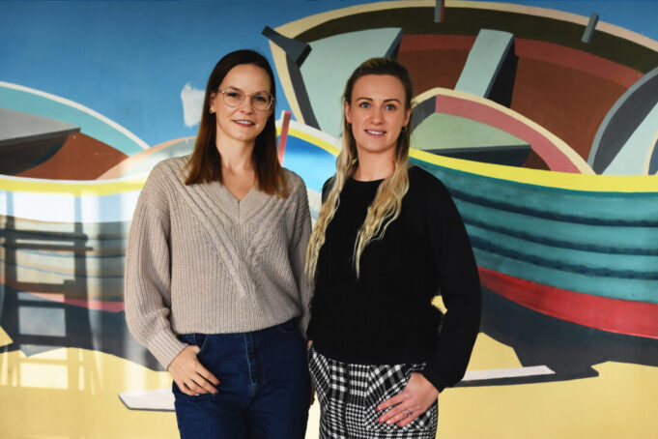
SĖKMĖS ISTORIJOS
Švenčių ir laisvalaikio studija – nauja erdvė visai šeimai
Ši mintis kirbėjo labai seniai, bet vis atsirasdavo įvairių priežasčių vyti ją į šalį. Tai baimė, kad nepavyks, kad nesugebėsim, tai lėšų, gerų patalpų stygius ir kt. Vis nepavykdavo rasti tinkamų vietų šeimos šventėms, taip pat noras save realizuoti ir pasiūlyti tokią veiklą, kuri paskatintų susitikti mamas, moteris, auginančias vaikus, tokią vietą, kur jos rastų bendraminčių, juk visos kartais jaučiamės vienišos, nesuprastos, pavargusios, o vaikų auginimas – ne atostogos, bet didelis darbas – tai paskatino įgyvendinti naują idėją.
Roberta Vaičiulėnė (kairėje) ir Raminta Katinienė. A. Stanio nuotr.
Ketiname rengti rajono mamų susitikimus, į kuriuos jos atsives savo vaikus, taip pat pasidalinti patirtimi su būsimomis mamomis, užmegzti naujų pažinčių. Priklausau Rokiškio mamų klubui, todėl pirmiausia viską papasakojau klubo pirmininkei Enrikai Pavilonienei. Sulaukus ne tik jos, bet ir klubo valdybos palaikymo, atsirado dar didesnis noras imtis veiklos. Tuo metu dar buvo karantinas, tai leido subrandinti idėją, surasti rėmėjų ir bendraminčių. Viskam organizuoti prireikė daugiau rankų ir galvų, todėl į komandą atėjo Roberta Vaičiulėnė su dideliu noru ir pagalba. Taip pradėjome inicijuoti „Laimės burbulo“ renginių ciklą, jis mums labai gerai pavyko, sulaukėme daug susidomėjimo, tai buvo paskata siekti daugiau Rokiškio šeimų labui. Organizuodamos „Laimės burbulo“ susitikimus su rajono mamomis ir jų vaikais, susidūrėme su problema – neradome vietos, kuri atlieptų tiek vaikų užimtumo poreikį, tiek atspindėtų susitikimų idėją. Pokalbių su mamomis metu dažnai minėta, kad Rokiškyje trūksta erdvės, kurioje būtų teikiama trumpalaikė vaikų priežiūros paslauga, bei susitikimų vietos, kurioje vaikai galėtų žaisti, lavinti gebėjimus, o mamos galėtų ramiai išgerti kavos ir bendrauti. Taigi nusprendėme pačios įrengti tokią vietą, apie kurią vis pasvajodavome, tiesiog pasakėm sau – dabar arba niekada.
Šaltinis „Gimtasis Rokiškis“

Slide 7
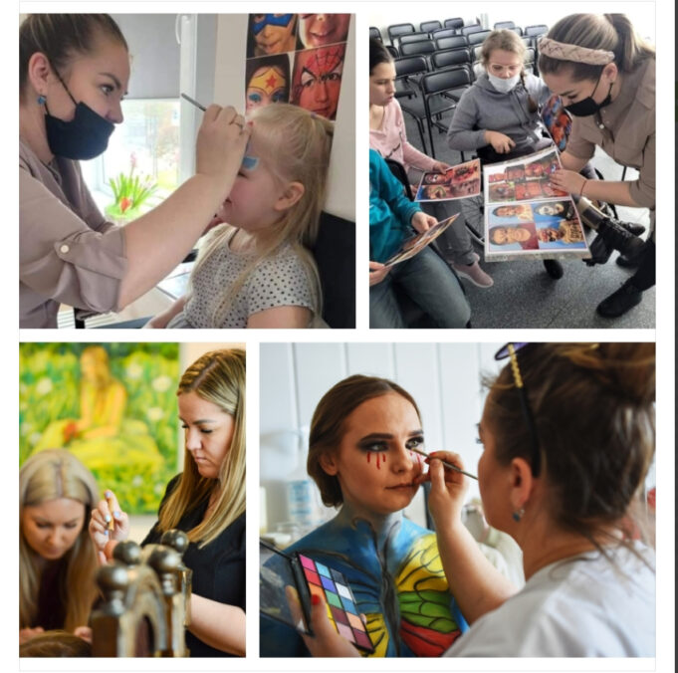
SĖKMĖS ISTORIJOS
Iš noro pramokti makiažo paslapčių gimė verslo idėja
Susikūrusi savo puslapį feisbuke „GrimeRena-spalvoti veidukai“ sulaukdavau vis daugiau prašymų piešti ant veidukų asmeninėse, net miesto šventėse, taip po truputį kilo nauja verslo idėja. Pradėjau ieškoti profesionalaus grimo lagamino, kėdės, mąstyti, ką dar galėčiau pasiūlyti. Kaip sakoma, apetitas kilo bevalgant, todėl nusprendžiau dalyvauti verslo idėjos konkurse. Neslėpsiu, pasiruošimas tam kainavo daug laiko ir darbo, savaitę iki jo miegojau labai mažai – repetavau savo idėjos pristatymą skaidrėmis. Pristatymo dieną pamačiau, kad yra dar penki kandidatai, nors labai tikėjau savo verslo idėja, deja, jaudulio paslėpti nepavyko.
Žinia, kad man pavyko laimėti konkursą, pasiekė po dviejų dienų. Kaip tik ruošiausi gimtadieniui, iš džiaugsmo pradėjau vaikščiojau iš vieno kampo į kitą, o šypsena nedingo viso gimtadienio metu. Džiaugiuosi, kad rajono savivaldybė patikėjo manimi, man tai labai svarbu.
Šaltinis „Gimtasis Rokiškis“
Asmeninio ir A. Stanio archyvo nuotr.

Slide 8
Nėra nieko geriau, kai gali daryti tai, kas patinka ir iš to uždirbti pinigus.
VERSLO KŪRIMAS
Išskirkite savo gebėjimus
Parašykite tai, apie ką dažnai svajojate
Išskirkite Jums brangias vertybes
O
K
Ū
R
Nėra absurdiškų idėjų. Tereikia laiko, žmonių, poreikio ar kitų sąlygų, kad jos būtų įgyvendintos.
S
L
I
R
M
E
A
S
V
Tačiau svarbu žinoti ir tai, kad pati idėja dar nėra tikroji su- brandinta verslo idėja. Kad to- kia taptų, ji turės būti visapu- siškai plėtojama ir ruošiama, kad galėtų būti finansuojama ir sulauktų sėkmės rinkoje.

Slide 9
Ar idėja perspektyvi?
naudą klientams?
galimybes ją įgyvendinti?
ar ji bus pelninga?
*vertėtų pasitikrinti, ar jūsų idėjos dar niekas neužpatentavo
Aiški vartotojo nauda
Pakankamai didelė rinka
Pakankamai didelė rinka
1
2
3
4
Galimybė įgyvendinti ir pelningumas
Pakankamas inovatyvumas
5

Slide 10
Pagrindiniai dokumentai, gairės
Svarbu subsidijos verslo idėjai įgyvendinti projektų konkurso paraiškos pildymui, pateikimui, vertinimui
Subsidijos verslo idėjai įgyvendinti projektų konkurso organizavimo tvarkos aprašas ( 7 priedas)
Paraiška gauti subsidiją verslo idėjai įgyvendinti ( 8 priedas)
Sutikimas dėl asmens duomenų viešinimo (4 priedas)
* Dalyvauti konkurse gali Rokiškio rajono savivaldybėje gyvenamąją vietą deklaravę fiziniai asmenys nuo 16 metų amžiaus, kurie gavę paramą įsipareigoja per 15 darbo dienų nuo paramos skyrimo dienos įkurti įmonę arba įsigyti nepertraukiamą individualios veiklos pažymą paraiškoje nurodytai veiklai vykdyti. Verslo subjektas turi būti registruotas Rokiškio rajone.

Slide 11
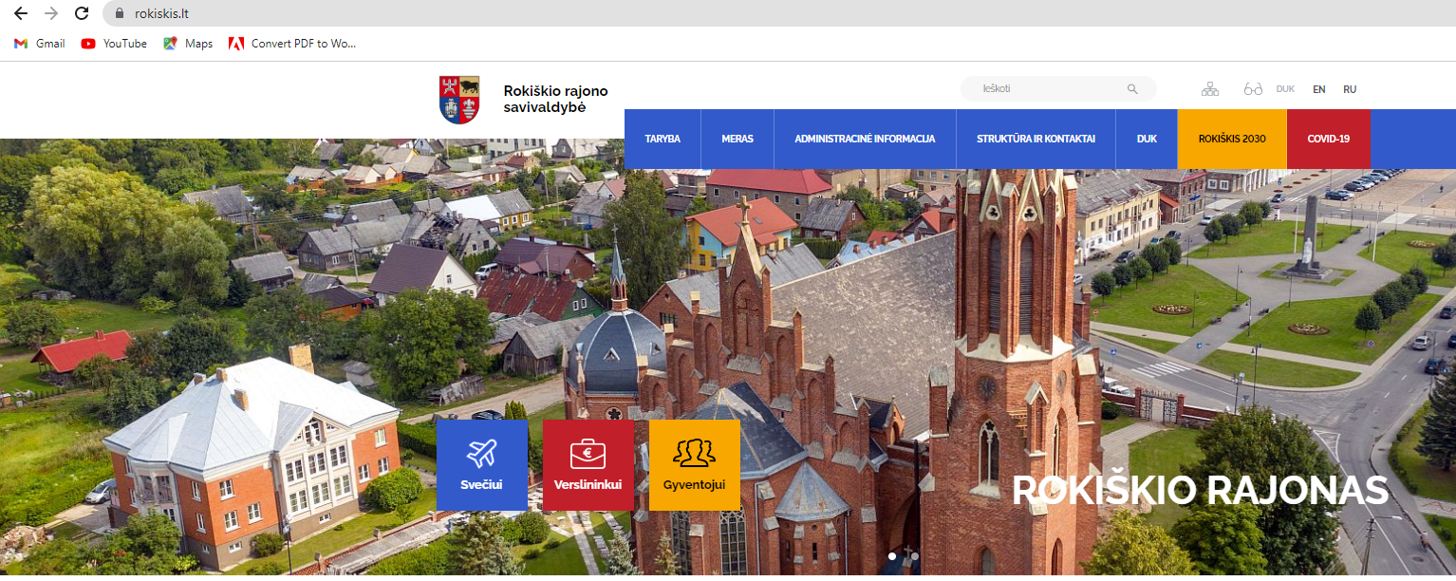
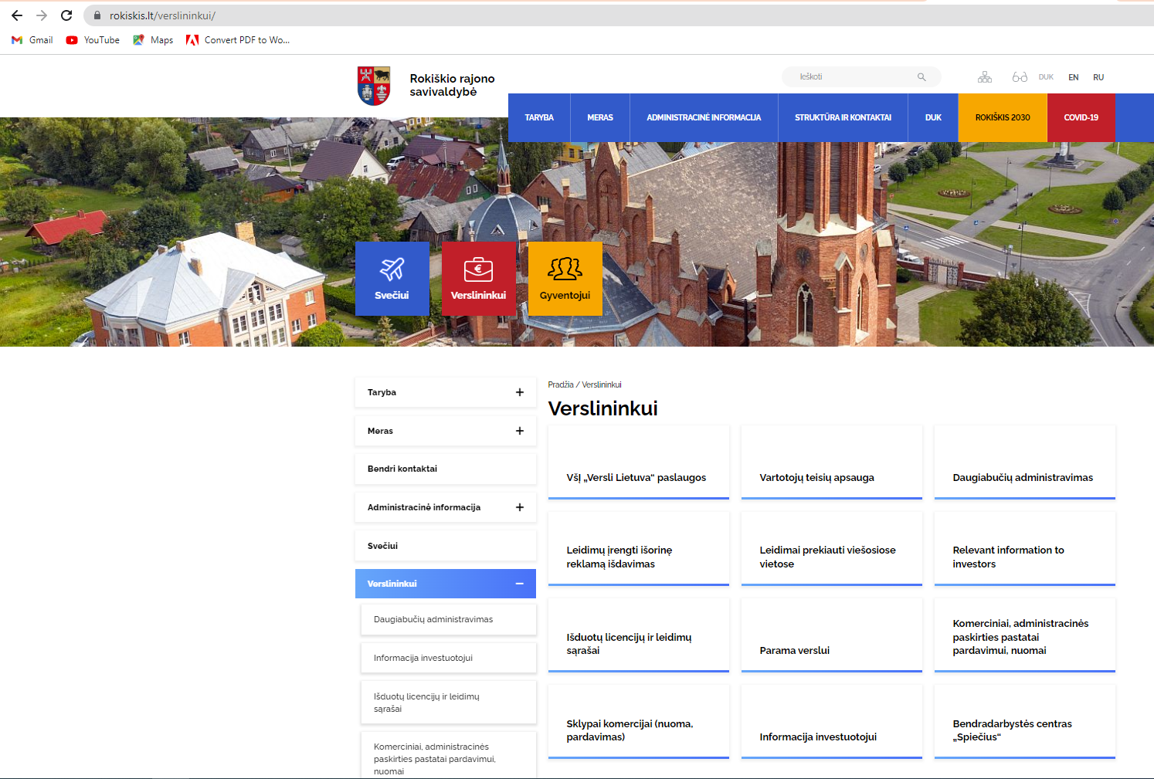
www.rokiskis.lt
Verslininkui
Parama verslui

Slide 12
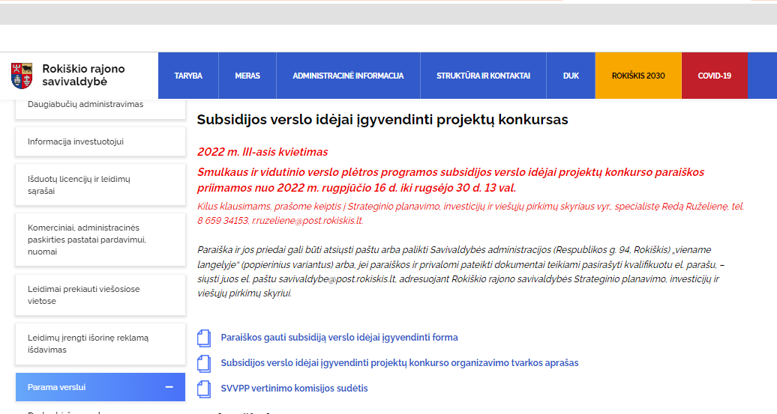
Aktualus kvietimas
(info atnaujinama pastoviai)
Paraiškos forma
Tvarkos aprašas
Komisijos sudėtis

Slide 13
Konkurso organizavimo etapai:
Skelbiamas kartu su kvietimu teikti paraiškas verslo subjektams, priimamos kvietime nurodytu terminu. | Konkurso paskelbimas ir paraiškų priėmimas
5 d. d. nuo paraiškos gavimo dienos | Paraiškų tikrinimas ir patikslinimas
Artimiausio SVV plėtros programos vertinimo komisijos posėdžio metu | Paraiškų vertinimas.
Per 3 d. d. nuo SVV plėtros programos vertinimo komisijos posėdžio | Konkurso nugalėtojų paskelbimas
Per 5 d. d. nuo konkurso nugalėtojų paskelbimo dienos. | Sutarčių su nugalėtojais pasirašymas
Parama išmokama per 5 d. d. po to, kai verslo subjektas pristato registracijos ar įsigytos nepertraukiamos individualios veiklos pažymos kopiją. | *Paramos išmokėjimas įregistravus verslo subjektą, ar įsigijus nepertraukiamą individualios veiklos pažymą. Veikla, nuo paramos išmokėjimo turi būti vykdoma ne trumpiau nei vienerius metus.
12-as mėnuo nuo lėšų naudojimo sutarties sudarymo | Galutinės ataskaitos pateikimas.
Pareiškėjui suteikiamas 3 d. d. terminas vienkartiniam trūkumų pašalinimui ir/ar trūkstamų dokumentų pateikimui

Slide 14
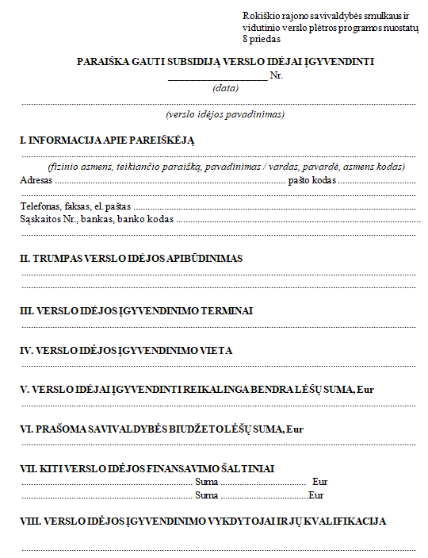
įrašyti verslo idėjos pavadinimą
- verslo idėjos esmė;
- planuojama investuoti lėšų suma;
- prašoma subsidijos suma, į ką bus investuojama?
- dabartinė fizinio asmens veikla;
- steigimo ar plėtros tikslai ir būdai bei priemonės;
- ar investicijos atsipirks? per kiek laiko?
- kokią naudą projektas duos pareiškėjui ir Rokiškio rajono savivaldybei.
* apimtis – ne daugiau kaip 1 psl.
- verslo idėjos įgyvendinimo pradžia ir pabaiga;
- verslo idėja turi būti įgyvendina per 12 mėnesių nuo verslo subjekto įregistravimo ar nuo įsigytos nepertraukiamos individualios veiklos pažymos dienos.
nurodyti konkrečią vietą
nurodyti konkrečias sumą(-as)
nurodyti įgytą (-as)/ planuojamą (-as) įgyti kvalifikaciją (-as)

Slide 15
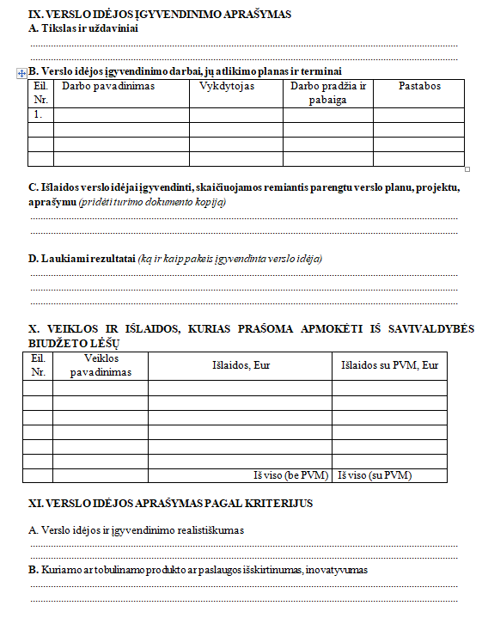
- aprašyti išsamiai;
- vengti“lozunginių” teiginių.
aprašyti veiklos sritis;
Įvardinti atsakingą (-us) vykdytoją (-us);
nurodyti darbų trukmę;
akcentuoti pastabas.
- apskaičiuoti, kokios bus įmonės išlaidos perkant medžiagas/paslaugas;
- kiek pajamų ji gaus pardavusi produkciją arba paslaugas;
- įvertinti ir kitus dalykus – transporto, benzino, pašto, sandėliavimo, žmonių samdymo ir daugybę kitų išlaidų;
- kokios yra pigesnės (pvz. nuomos) galimybės;
- ar turite palankių (pvz. išperkamosios nuomos) pasiūlymų ir kt.;
- kokios yra galimybės įdarbinti darbuotojus ne visai darbo dienai;
- rizikos?;
- konkurencija?
- pagrindiniai (tiesioginiai) projekto rezultatai kiekybine ir/ar kokybine išraiška;
- aprašytas pagrindinių planuojamų projekto rezultatų poveikis tikslinėms grupėms, jo mastas ir reikšmingumas siekiant tikslų;
- įvardijami netinkami rezultatai, kurie nesusiję priemonės tikslais (pvz., darbo sąlygų gerėjimas, energijos taupymas).
* Laukiami projekto rezultatai ir jų pasiekimo rodikliai turi būti aiškiai nustatyti, kad būtų galima stebėti ir vertinti projekto įgyvendinimo eigą.
- nurodykite kiekvienos veiklos pavadinimą be ir įskaitant PVM;
*naudotų prekių įsigijimo išlaidos netinkamos finansuoti
**maksimali prašoma suma 3000 eur
Pagrindiniai aspektai:
- planuojami rezultatai turi būti realūs ir pasiekiami;
- poreikis turėtų būti grindžiamas ne esamos būklės nepatenkinama būkle, bet planuojamų teikti paslaugų paklausa, jų novatoriškumu ir kt.

Slide 16
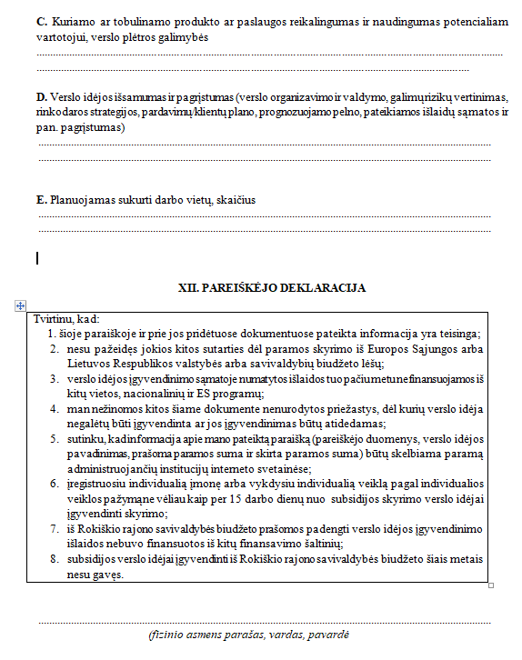
- naudą klientams?
- ar jūsų idėjos dar niekas neužpatentavo?
- galimybės rinkoje?
- planuojamas verslo modelis?
aiški;
realiai įgyvendinama;
atitinkanti tikslus ir uždavinius;
konkreti;
numatytas tęstinumas.

Slide 17
VERSLO IDĖJOS PROJEKTŲ VERTINIMO KRITERIJAI
Kiekvienas komisijos narys įvertina paraiškoje pateiktą informaciją apie verslo projektą pagal nustatytus kriterijus skalėje nuo 1 iki 10, kur 1 - labai blogai, 10 - labai gerai.
Vertinimo kriterijus | Vertinimas balais (nuo 1 iki 10)
Verslo idėjos ir įgyvendinimo realistiškumas
Kuriamo ar tobulinamo produkto ar paslaugos išskirtinumas, inovatyvumas
Kuriamo ar tobulinamo produkto ar paslaugos reikalingumas ir naudingumas potencialiam vartotojui, verslo plėtros galimybės
Verslo idėjos išsamumas ir pagrįstumas (verslo organizavimo ir valdymo, galimų rizikų vertinimas, rinkodaros strategijos, pardavimų/klientų plano, prognozuojamo pelno, pateikiamos išlaidų sąmatos ir pan. pagrįstumas)
Planuojamas sukurti darbo vietų, skaičius
Iš viso:
Vertinimai įrašomi į vertinimo lentelę (9 priedas). Visų komisijos narių pagal visus kriterijus pateikti verslo projekto įvertinimai sudedami ir padalinami iš vertinimą atlikusių komisijos narių skaičiaus (išvedamas aritmetinis vidurkis).
Didžiausias galimas vertinimo balų skaičius - 50 balų. Minimalus balų skaičius finansinei paramai gauti - 25 balai.

Slide 18
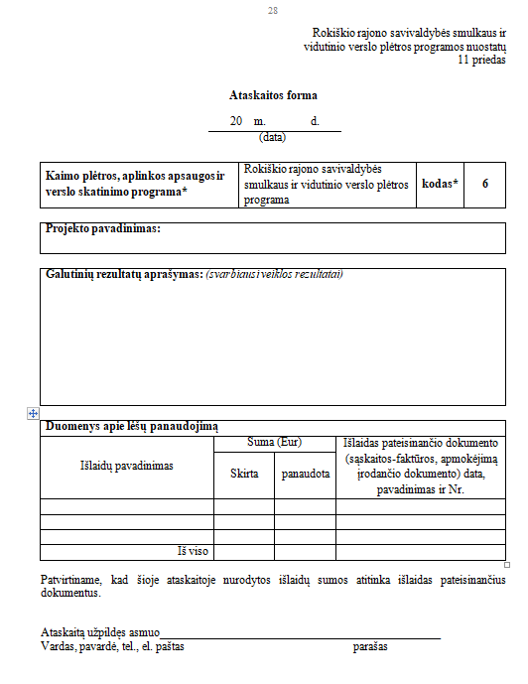
ATSKAITOMYBĖ
12 mėn. nuo sutarties įsigaliojimo dienos paramos administratorius vykdo paramos gavėjų veiklos ir sutarties sąlygų laikymosi kontrolę, pagal pateiktą ataskaitos formą (11 priedas).
Galutinė ataskaita komisijai pateikiama 12-ą mėnesi nuo sutarties pasirašymo dienos.
Nustačius sutarties sąlygų nesilaikymo ar ekonominės veiklos vykdymo pažeidimų atvejus komisija informuojama nedelsiant bei artimiausiame komisijos posėdyje sprendžiamas sutarties nutraukimo ir išmokėtos paramos sugrąžinimo klausimas.

Slide 19
Bendradarbystės centras „Spiečius“ Rokiškyje teikia SVV projektų paraiškų rengimo paslaugas.
BC „Spiečius“, Tyzenhauzų g. 6, Rokiškis

Slide 20
Investuok Rokiškyje!
Rokiškio rajonas – Šiaurės rytų Lietuvos ekonominis, socialinis ir kultūrinis centras.
Konkurencingas, patrauklus lankyti, gyventi, dirbti ir investuoti!

